Slide 1

모두의 깃&깃허브

Slide 2
PART 1
명령어 없이 깃 배우기

Slide 3
4장 브랜치로 나누어 관리하기
4.1 | 버전을 나누어 관리하는 이유
4.2 | 브랜치를 나누고, 합쳐보기
4.3 | 충돌 해결하기
4.4 | 브랜치 재배치하기

Slide 4

4 브랜치로 나누어 관리하기
브랜치로 나누어 관리하기
브랜치(branch)는 영어로 나뭇가지를 의미
나무를 자세히 보면 한 줄기에서 가지들이 여러 갈래로 뻗어나오고, 또 그 가지에서 여러 가지들이 뻗어나온다는 걸 알 수 있음
브랜치는 마치 줄기에서 뻗어나오는 나뭇가지와 같이 버전을 여러 흐름으로 나누어 관리하는 방법
‘버전을 여러 흐름으로 나누어 관리한다’는 말이 아직은 잘 와닿지 않을 수도 있겠음

Slide 5
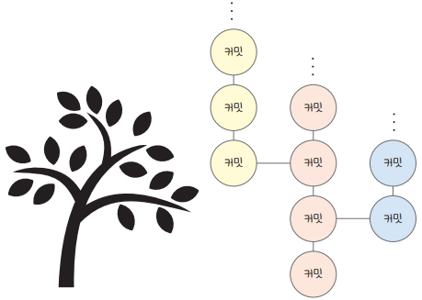
4 브랜치로 나누어 관리하기
그림 4-1 | 버전을 여러 흐름으로 나누어 관리하는 브랜치

Slide 6
4.1 버전을 나누어 관리하는 이유
브랜치가 없다면?
브랜치가 무엇이며, 왜 필요한지를 쉽게 이해하려면 브랜치가 없는 상황을 가정해보면 됨
A와 B가 협업하여 온라인 쇼핑몰을 만들고 있다고 가정하자
쇼핑몰은 어느 정도 완성된 상태로 코드는 방대하고 커밋이 꽤 쌓여 있는 상황
A와 B는 여기에 몇 가지 기능을 추가하고자 함
A는 장바구니 기능을, B는 주문 목록 기능을 구현하기로 했음

Slide 7
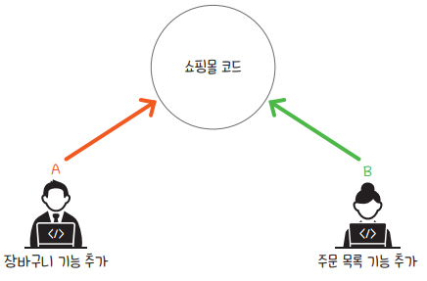
4.1 버전을 나누어 관리하는 이유
그림 4-2 | A와 B가 맡기로 한 작업 내용

Slide 8
4.1 버전을 나누어 관리하는 이유
브랜치가 없다면?
A와 B는 이미 어느 정도 만들어진 쇼핑몰 코드를 통째로 복사하여 각각 장바구니 기능, 주문 목록 기능을 만들 것
이 과정에서 여러 파일을 추가하고 수정하고 삭제

Slide 9
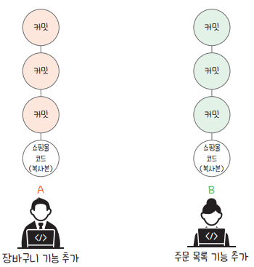
4.1 버전을 나누어 관리하는 이유
그림 4-3 | 복사된 쇼핑몰 코드에 각자의 작업을 수행하는 A와 B

Slide 10
4.1 버전을 나누어 관리하는 이유
브랜치가 없다면?
A와 B가 작업을 모두 완료했다면 A와 B는 각자의 작업을 하나로 합칠 것
이때 어쩔 수 없이 A와 B는 각자가 추가하고 수정하고 삭제한 코드를 하나하나 대조해봐야 함

Slide 11
4.1 버전을 나누어 관리하는 이유
브랜치가 없다면?
A와 B가 작업한 내용 중에는 서로의 작업과 전혀 관련 없는 부분도 있을 것이고, 때로는 같은 코드를 다르게 수정한 부분도 있을 것
이를 일일이 대조하고 합칠 코드를 판단한다면 너무나 번거로움
게다가 서로의 작업을 수작업으로 합치는 과정에서 실수할 수도 있음

Slide 12
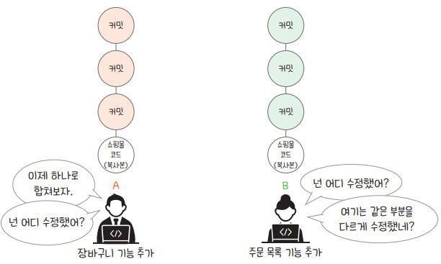
4.1 버전을 나누어 관리하는 이유
그림 4-4 | 작업 내용을 일일이 대조해야 하는 A와 B

Slide 13
4.1 버전을 나누어 관리하는 이유
브랜치가 없다면?
이번에는 다른 상황도 생각해 보면 C 회사는 자체 제작한 프로그램을 여러 회사에 납품했음
C 회사의 프로그램을 사용하는 회사들은 C 회사에 각자의 요구 사항을 전달
어떤 회사는 프로그램이 자신들의 회사에 맞게 조금 변경했으면 좋겠다고 요구했고, 어떤 회사는 프로그램에 추가 기능이 있었으면 좋겠다고 요구했고, 어떤 회사는 C 회사에게 이 기능은 필요하지 않으니 빼달라고 요구

Slide 14
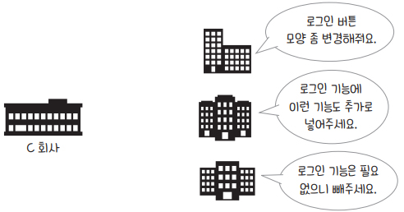
4.1 버전을 나누어 관리하는 이유
그림 4-5 | 새로운 요구 사항

Slide 15
4.1 버전을 나누어 관리하는 이유
브랜치가 없다면?
이런 상황에서 C 회사는 어떻게 해야 할까?
각 회사의 요구 사항의 수만큼 프로그램 코드를 복사하고, 요구 사항에 맞게 복사된 코드를 수정

Slide 16
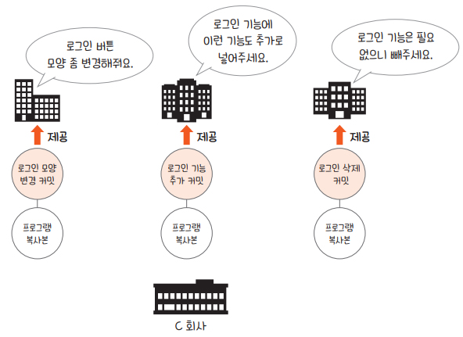
4.1 버전을 나누어 관리하는 이유
그림 4-6 | 새로운 요구 사항 반영하기

Slide 17
4.1 버전을 나누어 관리하는 이유
브랜치가 없다면?
시간이 흘러 C 회사의 프로그램은 어느덧 버전 10.0.0까지 출시됐고, 요구 사항이 1,000개가 넘어갈 정도로 매우 많아졌다고 가정해 보자
C 회사는 이미 버전 10.0.0까지 출시했는데, 요구 사항 1,000개가 모두 같은 버전에서만 등장하지는 않음
1,000개 중 어떤 요구 사항은 버전 1.0.0에 대한 요구 사항일 수 있고, 어떤 요구 사항은 버전 3.0.0에 대한 요구 사항일 수 있고, 어떤 요구 사항은 버전 9.0.0에 대한 요구 사항일 수 있음

Slide 18
4.1 버전을 나누어 관리하는 이유
브랜치가 없다면?
그렇다면 C 회사는 어떻게 해야 할까?
버전별로 복사본을 만들고, 요구 사항별로 복사본을 만들어 각 요구 사항에 맞게 소프트웨어를 수정해야 할까?
버전 1.0.0에 대한 요구 사항은 30개니 코드를 30개 복사하고, 버전 1.0.5에 대한 요구 사항은 15개니 코드를 15개 복사하고... 이렇게 코드를 관리해야 할까?
말만 들어도 알 수 있듯, 이는 매우 번거롭고 현명하지 못한 방식

Slide 19
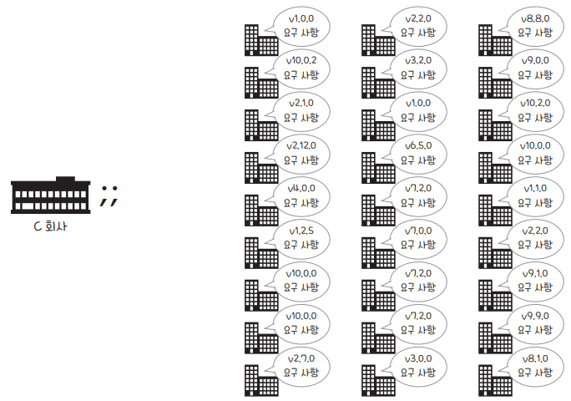
4.1 버전을 나누어 관리하는 이유
그림 4-7 | 버전별로 요구 사항이 많아질 경우

Slide 20
4.1 버전을 나누어 관리하는 이유
브랜치로 해결하기
앞 두 사례의 문제는 모두 브랜치로 해결할 수 있음
브랜치는 버전의 분기
작업을 분기하고 싶을 때 브랜치를 나누면 됨
브랜치는 버전을 여러 흐름으로 나누어 관리하는 방법이라고 했음
여러 흐름으로 버전을 나누어 관리한다는 말은, 쉽게 말해 다음 3단계로 버전을 관리하는 것을 의미
1 | 브랜치를 나눔
2 | 각자의 브랜치에서 작업
3 | (필요한 경우) 나눈 브랜치를 합침

Slide 21
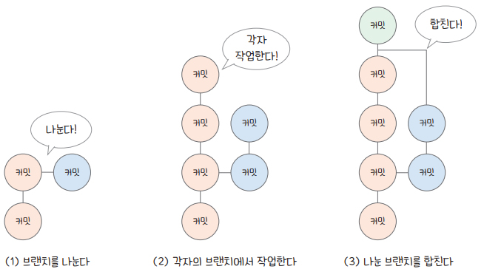
4.1 버전을 나누어 관리하는 이유
그림 4-8 | 브랜치를 통한 버전 관리하기

Slide 22
4.1 버전을 나누어 관리하는 이유
브랜치로 해결하기
첫 번째 사례에서 브랜치를 어떻게 활용할 수 있는지 알아볼까?
A와 B는 어느 정도 완성된 쇼핑몰에서 코드를 통째로 복사하지 않고 각자의 브랜치를 나눔
A는 쇼핑몰 코드에서 ‘장바구니’라는 이름의 브랜치를 나누었고, B는 ‘주문 목록’이라는 이름의 브랜치를 나누었다고 해보자

Slide 23
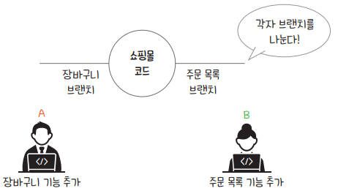
4.1 버전을 나누어 관리하는 이유
그림 4-9 | 쇼핑몰 코드에서 브랜치 나누기

Slide 24
4.1 버전을 나누어 관리하는 이유
브랜치로 해결하기
이제 A와 B는 나누어진 각자의 브랜치에서만 작업
A는 장바구니 브랜치에서 장바구니 기능을 만들고, B는 주문 목록 브랜치에서 주문 목록 기능을 만들면 됨

Slide 25
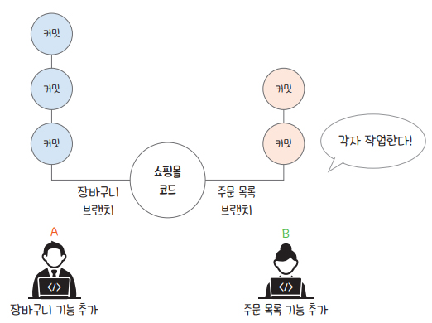
4.1 버전을 나누어 관리하는 이유
그림 4-10 | 각자 브랜치에서 작업하기

Slide 26
4.1 버전을 나누어 관리하는 이유
브랜치로 해결하기
각자의 작업이 끝나면 A와 B의 브랜치를 하나로 합침
A의 작업과 B의 작업은 자동으로 하나로 통합
브랜치가 하나로 통합되면 쇼핑몰 코드는 장바구니 브랜치에서 A가 작업한 내용과 주문 목록 브랜치에서 B가 작업한 내용을 모두 포함하게 됨
이때 A와 B는 ‘같은 코드를 다르게 수정한 부분’만 살펴보면 됨

Slide 27
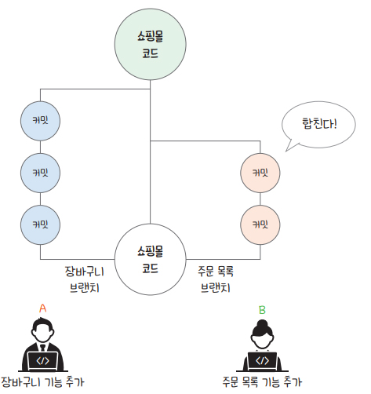
4.1 버전을 나누어 관리하는 이유
그림 4-11 | 나누어진 브랜치 합치기

Slide 28
4.1 버전을 나누어 관리하는 이유
브랜치로 해결하기
두 번째 사례에서 브랜치를 사용하는 예도 살펴보자
C 회사는 프로그램을 계속해서 개발하며 릴리스할 것
이 과정에서 새로운 요구 사항이 생긴다면 그에 맞는 브랜치를 생성하고, 그렇게 나누어진 브랜치에 요구 사항을 반영하면 됨
버전별로 요구 사항이 아무리 많아져도 브랜치를 나누면 그만이니 코드를 통째로 복사할 필요는 없음

Slide 29
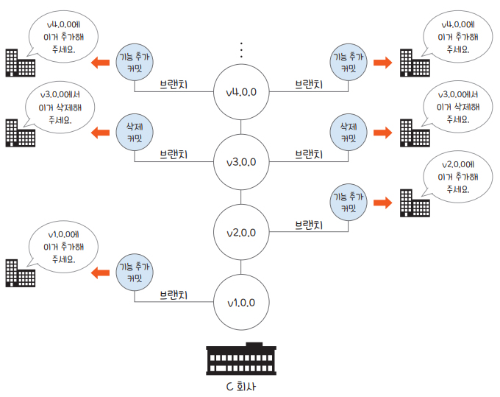
4.1 버전을 나누어 관리하는 이유
그림 4-12 | C 회사 프로그램에서 브랜치 나누기

Slide 30
4.2 브랜치를 나누고, 합쳐보기
브랜치 나누기
깃이 제공하는 가장 기본적인, 최초의 브랜치를 master 브랜치라고 함
지금까지 여러분이 만든 커밋은 모두 master 브랜치에 속함
가령 로컬 저장소를 만들고, 커밋 세 개를 만들었다고 해보자
이 커밋 모두는 master 브랜치에 속함
master 브랜치에 만들어진 세 커밋을 편의상 ‘master 1번 커밋’, ‘master 2번 커밋’, ‘master 3번 커밋’이라 지칭

Slide 31
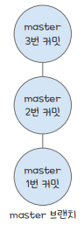
4.2 브랜치를 나누고, 합쳐보기
그림 4-13 | master 브랜치에 커밋 세 개

Slide 32
4.2 브랜치를 나누고, 합쳐보기
브랜치 나누기
master의 최신 커밋에서 foo라는 브랜치를 만들고, foo 브랜치에 커밋을 두 개 추가해 보자
로컬 저장소는 다음과 같아짐
foo에 만들어진 커밋을 편의상 ‘foo 4번 커밋’, ‘foo 5번 커밋’이라 지칭

Slide 33
4.2 브랜치를 나누고, 합쳐보기
브랜치 나누기
여기서 주목할 점은 master 브랜치의 입장에서는 커밋이 세 개밖에 없다는 점
오로지 foo 브랜치에서만 새로운 작업이 두 개 추가
반면, foo 브랜치 입장에서는 커밋이 다섯 개 있음
foo는 master 브랜치의 세 번째 커밋에서 뻗어나온 브랜치이기 때문에 master 브랜치의 커밋 세 개를 모두 포함

Slide 34
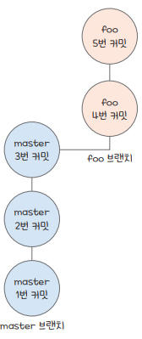
4.2 브랜치를 나누고, 합쳐보기
그림 4-14 | foo 브랜치 생성 후 커밋 두 개 추가하기

Slide 35
4.2 브랜치를 나누고, 합쳐보기
브랜치 나누기
master 브랜치에서 커밋 한 개를 더 쌓아보자
그럼 저장소는 그림 4-15와 같아짐

Slide 36
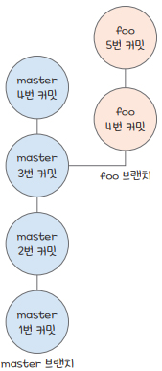
4.2 브랜치를 나누고, 합쳐보기
그림 4-15 | master 브랜치에 커밋 추가하기

Slide 37
4.2 브랜치를 나누고, 합쳐보기
브랜치 나누기
이번에는 master의 최신 커밋에서 bar라는 새로운 브랜치를 만들고, bar에 두 개의 커밋을 추가해 보자
그림 4-16처럼 master 브랜치에는 총 커밋 네 개가, foo 브랜치에는 커밋 다섯 개가, bar 브랜치에는 커밋 여섯 개가 쌓이게 됨
이렇듯 브랜치를 이용하면 버전을 여러 흐름으로 관리할 수 있음
여기서 여러분이 알아야 하는 개념이 있음
바로 HEAD와 체크아웃

Slide 38
4.2 브랜치를 나누고, 합쳐보기
브랜치 나누기
HEAD는 기본적으로 현재 작업 중인 브랜치의 최신 커밋을 가리키는 일종의 표시
보통은 현재 작업 중인 브랜치의 최신 커밋을 가리키지만, 브랜치를 나누고 합치는 과정에서 HEAD의 위치를 자유자재로 바꿀 수 있음
체크아웃이란 특정 브랜치에서 작업할 수 있도록 작업 환경을 바꾸는 것을 의미
특정 브랜치로 체크아웃하게 되면 HEAD의 위치가 해당 브랜치의 최신 커밋을 가리키고, 작업 디렉터리는 체크아웃한 브랜치의 모습으로 바뀌게 됨

Slide 39
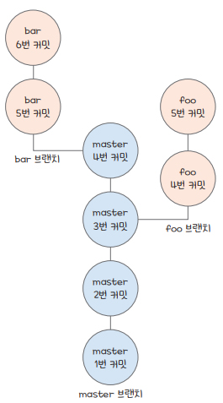
4.2 브랜치를 나누고, 합쳐보기
그림 4-16 | master, foo, bar 브랜치

Slide 40
4.2 브랜치를 나누고, 합쳐보기
브랜치 나누기
가령 그림 4-17에서 HEAD가 master 브랜치의 최신 커밋을 가리킬 경우, 다시 말해 master 브랜치로 체크아웃할 경우 작업 디렉터리는 총 네 개의 커밋이 만들어진 직후의 모습으로 바뀌게 됨

Slide 41
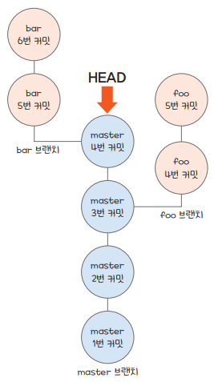
4.2 브랜치를 나누고, 합쳐보기
그림 4-17 | master 브랜치로 체크아웃하기

Slide 42
4.2 브랜치를 나누고, 합쳐보기
브랜치 나누기
HEAD가 foo 브랜치의 최신 커밋을 가리킬 경우, 다시 말해 foo 브랜치로 체크아웃할 경우 작업 디렉터리는 총 다섯 개의 커밋이 만들어진 직후의 모습을 띄게 됨

Slide 43
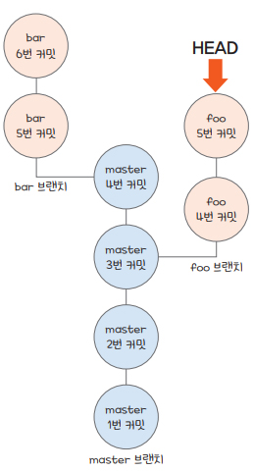
4.2 브랜치를 나누고, 합쳐보기
그림 4-18 | foo 브랜치로 체크아웃하기

Slide 44
4.2 브랜치를 나누고, 합쳐보기
브랜치 나누기
마찬가지로 HEAD가 bar 브랜치를 가리킬 경우, 즉 bar브랜치로 체크아웃할 경우 작업 디렉터리는 총 여섯 개의 커밋이 만들어진 직후의 모습을 띄게 됨

Slide 45
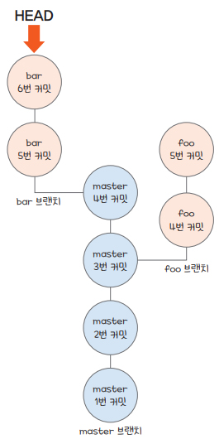
4.2 브랜치를 나누고, 합쳐보기
그림 4-19 | bar 브랜치로 체크아웃하기

Slide 46
4.2 브랜치를 나누고, 합쳐보기
브랜치 나누기
깃을 연습할 때는 브랜치 이름을 임의로 지어도 무방하나, 실무에서는 브랜치 이름을 암묵적으로 정해두는 경우가 많음
브랜치 이름을 마구잡이로 지으면 이 브랜치가 무엇을 위해 만들어졌는지 알 수가 없기 때문임

Slide 47
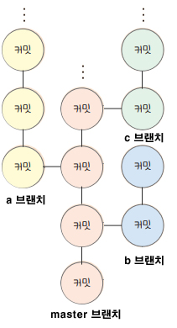
4.2 브랜치를 나누고, 합쳐보기
그림 4-20 | 규칙 없이 지어진 브랜치 이름

Slide 48
4.2 브랜치를 나누고, 합쳐보기
브랜치 나누기
예를 들어 다음처럼 ‘새로운 기능을 개발하기 위한 브랜치’ 이름은 ‘feature/<새 기능>’, ‘릴리스를 준비하기 위한 브랜치’ 이름은 ‘release/<릴리스 번호>’, ‘급하게 수정해야 하기 위한 브랜치’ 이름은 ‘hotfix/<수정 사항>’ 이렇게 명명할 수 있음

Slide 49
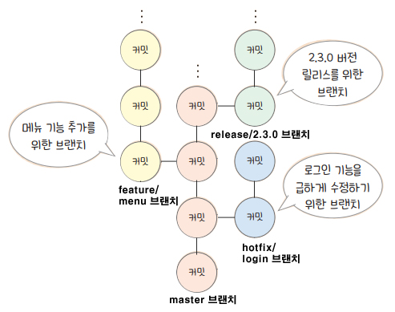
4.2 브랜치를 나누고, 합쳐보기
그림 4-21 | 목적에 따라 지어진 브랜치 이름

Slide 50
4.2 브랜치를 나누고, 합쳐보기
브랜치 나누기
자, 그럼 소스트리를 이용해 브랜치를 직접 실습해 보자
비어 있는 로컬 저장소를 만듦
A가 적힌 a.txt 파일을 만들고 커밋
커밋 메시지는 1로 하겠음

Slide 51
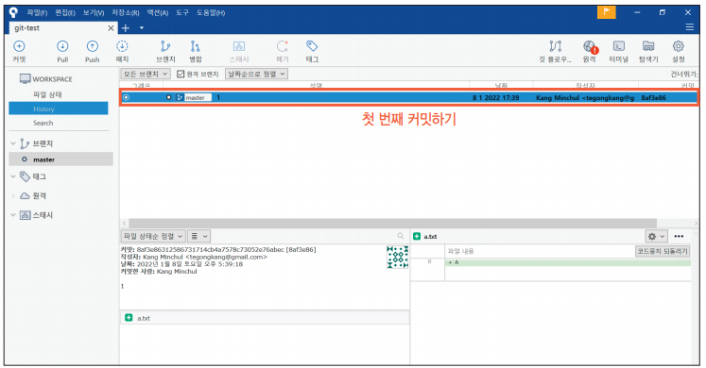
4.2 브랜치를 나누고, 합쳐보기
그림 4-22 | 첫 번째 커밋 만들기

Slide 52
4.2 브랜치를 나누고, 합쳐보기
브랜치 나누기
이번엔 b.txt 파일을 만들고 B를 적은 후 커밋
커밋 메시지는 2로 하겠음

Slide 53
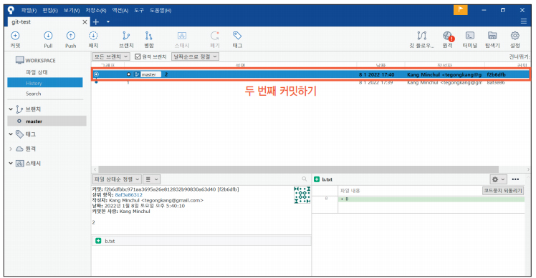
4.2 브랜치를 나누고, 합쳐보기
그림 4-23 | 두 번째 커밋 만들기

Slide 54
4.2 브랜치를 나누고, 합쳐보기
브랜치 나누기
마지막으로 c.txt 파일을 만들고 C를 적은 후 커밋
커밋 메시지는 3으로 하겠음

Slide 55
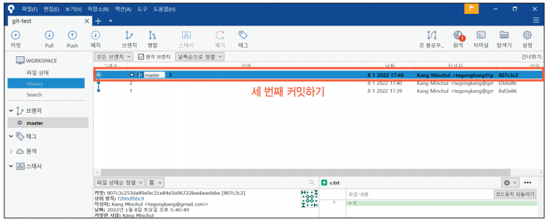
4.2 브랜치를 나누고, 합쳐보기
그림 4-24 | 세 번째 커밋 만들기

Slide 56
4.2 브랜치를 나누고, 합쳐보기
브랜치 나누기
이렇게 세 개의 커밋을 만들었음
여기서 foo라는 브랜치를 만들겠음
상단의 브랜치를 클릭해 보자
그림 4-25 | foo 브랜치를 생성하기 위해 ‘브랜치’ 클릭하기

Slide 57
4.2 브랜치를 나누고, 합쳐보기
브랜치 나누기
새 브랜치에 새로 만들 브랜치 이름 foo를 작성한 후 새 브랜치 체크아웃에 체크되어 있는지 확인
체크되어 있지 않다면 체크
브랜치생성을 클릭

Slide 58
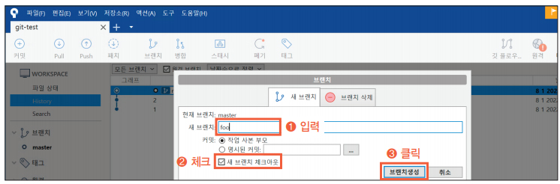
4.2 브랜치를 나누고, 합쳐보기
브랜치 나누기
앞서 체크아웃이란 해당 브랜치로 작업 환경을 바꾸겠다는 것을 의미한다고 했음
즉, ‘master 브랜치로 체크아웃한다’라는 말은 작업 환경을 master 브랜치로 바꾼다는 의미이고, ‘foo 브랜치로 체크아웃한다’라는 말은 작업 환경을 foo 브랜치로 바꾼다는 의미
그림 4-26 | foo 브랜치 만들기

Slide 59
4.2 브랜치를 나누고, 합쳐보기
브랜치 나누기
브랜치생성을 클릭하면 foo 브랜치가 생성
이는 좌측의 브랜치에서 확인할 수 있음
굵게 표기된 브랜치 이름은 현재 체크아웃된 브랜치를 나타냄
다음 그림을 보면 foo가 진하게 표기되어 있음
이는 현재 작업 환경이 foo 브랜치임을 나타냄

Slide 60
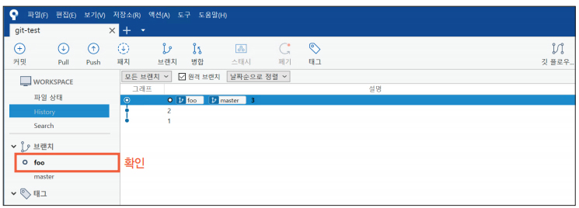
4.2 브랜치를 나누고, 합쳐보기
그림 4-27 | foo 브랜치 확인하기

Slide 61
4.2 브랜치를 나누고, 합쳐보기
브랜치 나누기
이제 foo_d.txt 파일을 만들고 D를 적은 후 커밋
커밋 메시지는 4로 하겠음
이 커밋은 master 브랜치가 아닌 foo 브랜치에 추가
현재 작업 환경(체크아웃된 브랜치)이 foo 브랜치이기 때문임

Slide 62
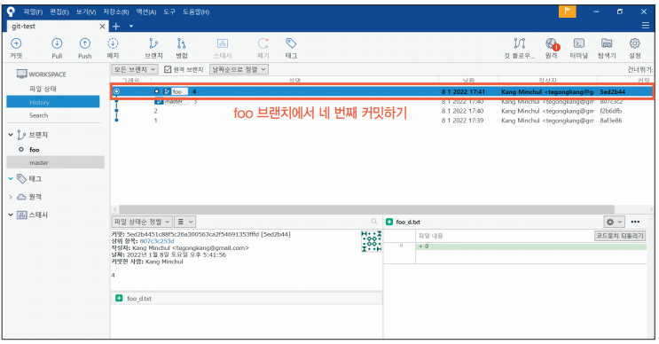
4.2 브랜치를 나누고, 합쳐보기
그림 4-28 | foo 브랜치에 네 번째 커밋 만들기

Slide 63
4.2 브랜치를 나누고, 합쳐보기
브랜치 나누기
커밋을 하나만 더 추가해 보자
foo_e.txt 파일을 만들고 E를 적은 후 커밋
커밋 메시지는 5로 하겠음

Slide 64
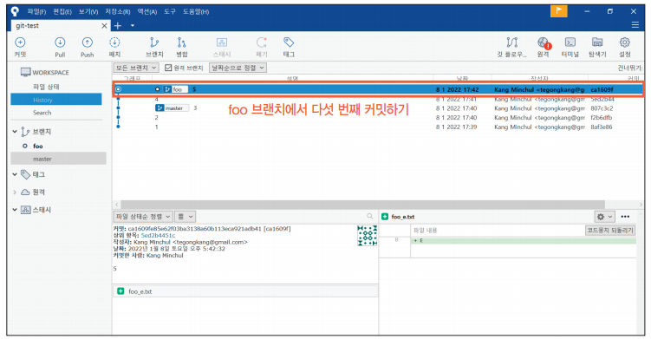
4.2 브랜치를 나누고, 합쳐보기
그림 4-29 | foo 브랜치에 다섯 번째 커밋 추가하기

Slide 65
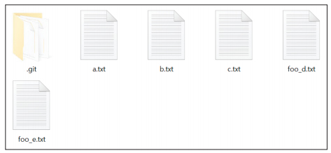
4.2 브랜치를 나누고, 합쳐보기
브랜치 나누기
이렇게 master 브랜치에는 커밋 세 개가 쌓여 있고, 그로부터 파생된 foo 브랜치에는 커밋 다섯 개가 쌓여 있음
현재는 foo 브랜치에 체크아웃되어 있을 텐데, 탐색기를 열어 파일이 다섯 개 있는지 확인해 보자
그림 4-30 | foo 브랜치의 파일 확인하기

Slide 66
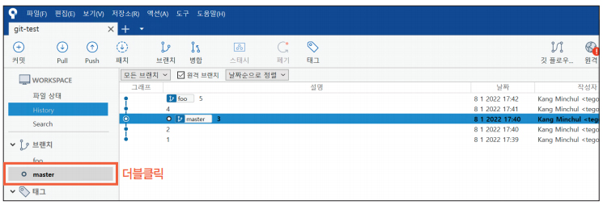
4.2 브랜치를 나누고, 합쳐보기
브랜치 나누기
master 브랜치로 체크아웃해 볼까?
좌측의 브랜치에서 master를 더블클릭하면 master 브랜치로 체크아웃
그림 4-31 | master 브랜치로 체크아웃하기

Slide 67
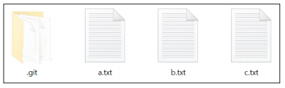
4.2 브랜치를 나누고, 합쳐보기
브랜치 나누기
master 브랜치에는 커밋 세 개가 쌓여 있음
탐색기를 열어 파일이 세 개 있는지 확인해 보자
방금 전까지만 해도 파일이 다섯 개 있었는데 갑자기 세 개가 됐음
이는 작업 환경이 master 브랜치로 변경됐기 때문임
그림 4-32 | master 브랜치의 파일 확인하기

Slide 68
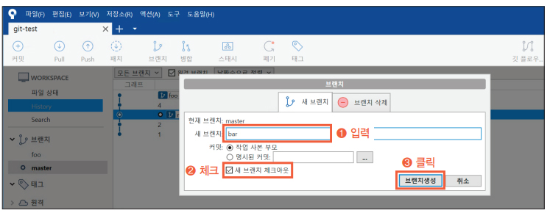
4.2 브랜치를 나누고, 합쳐보기
브랜치 나누기
자, 그러면 master 브랜치에 체크아웃되어 있는 상태에서 bar라는 새로운 브랜치를 만들어 보자
방법은 앞에서 foo 브랜치를 만들 때와 동일함
그림 4-33 | bar 브랜치 만들기

Slide 69
4.2 브랜치를 나누고, 합쳐보기
브랜치 나누기
bar 브랜치로 체크아웃한 상황에서 bar_d.txt 파일을 만들고 D를 적은 후 커밋
커밋 메시지는 4로 하겠음
그렇다면 이 커밋은 bar 브랜치에 추가

Slide 70

4.2 브랜치를 나누고, 합쳐보기
그림 4-34 | bar 브랜치에 네 번째 커밋 추가하기

Slide 71
4.2 브랜치를 나누고, 합쳐보기
브랜치 나누기
다시 bar 브랜치에서 bar_e.txt 파일을 만들고 E를 적은 후 커밋
커밋 메시지는 5로 하겠음

Slide 72
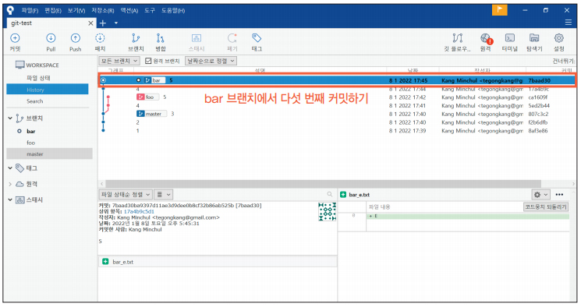
4.2 브랜치를 나누고, 합쳐보기
그림 4-35 | bar 브랜치에 다섯 번째 커밋 추가하기

Slide 73
4.2 브랜치를 나누고, 합쳐보기
브랜치 나누기
마지막으로 커밋을 하나만 더 만들어 보자
bar_f.txt 파일을 만들고 F를 적은 후 커밋
커밋 메시지는 6으로 하겠음

Slide 74
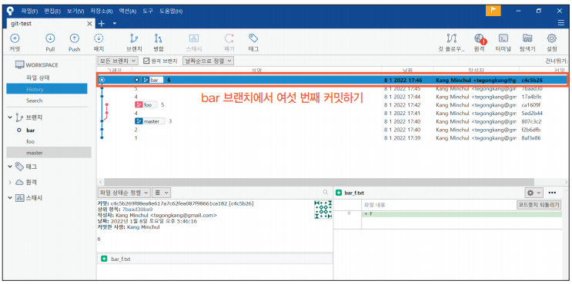
4.2 브랜치를 나누고, 합쳐보기
그림 4-36 | bar 브랜치에 여섯 번째 커밋 추가하기

Slide 75
4.2 브랜치를 나누고, 합쳐보기
브랜치 나누기
현재 브랜치 상태는 다음과 같음
브랜치를 이용해 세 개의 흐름으로 버전을 관리해 보았음

Slide 76
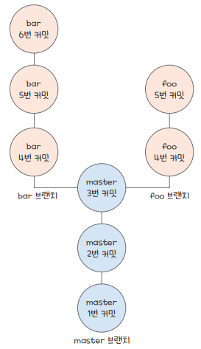
4.2 브랜치를 나누고, 합쳐보기
그림 4-37 | master, foo, bar 브랜치 상태

Slide 77
4.2 브랜치를 나누고, 합쳐보기
브랜치 병합하기
앞서 브랜치를 통해 버전을 여러 흐름으로 나누어 관리하는 방법에 대해 배웠다면, 이번에는 이렇게 나뉜 브랜치를 하나로 합치는 방법에 대해 학습해 보자
브랜치를 하나로 통합하는 것을 병합, 영어로 merge라고 함
앞에서 만든 예시를 다시 살펴보자

Slide 78
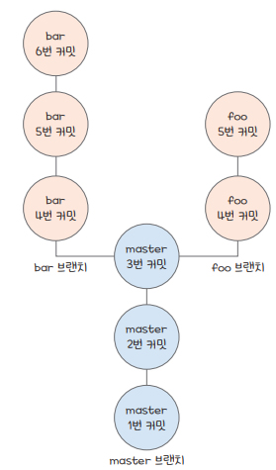
4.2 브랜치를 나누고, 합쳐보기
그림 4-38 | 브랜치 세 개 예시

Slide 79
4.2 브랜치를 나누고, 합쳐보기
브랜치 병합하기
여기서 foo 브랜치를 master 브랜치로 병합하면 어떻게 될까?
그림 4-39와 같은 모양이 됨

Slide 80
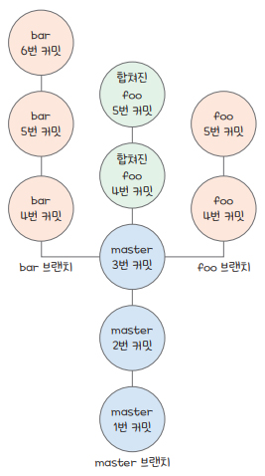
4.2 브랜치를 나누고, 합쳐보기
그림 4-39 | master 브랜치로 합쳐진 foo 브랜치

Slide 81
4.2 브랜치를 나누고, 합쳐보기
브랜치 병합하기
빨리 감기 병합
foo 브랜치를 master 브랜치로 병합한 결과(그림 4-39)를 다시 보자
master 브랜치 입장에서는 자신의 브랜치가 마치 빨리 감기 하듯이 foo 브랜치와 동일하게 업데이트
master 브랜치가 빨리 감기 하듯 foo와 동일해질 수 있었던 이유는, foo 브랜치가 master 브랜치에서부터 뻗어나온 시점부터 병합되는 순간까지 master 브랜치에 어떤 변화도 없었기 때문임
다시 말해, foo 브랜치는 master 브랜치에서 뻗어나온 이후로 여러 커밋이 쌓였지만, 그동안 master 브랜치는 어떤 새로운 커밋도 없이 그저 가만히 있었음
그렇기 때문에 foo 브랜치를 master 브랜치로 병합할 적에 master 브랜치는 그저 foo 브랜치에 새롭게 쌓인 커밋을 반영만 하면 됨

Slide 82
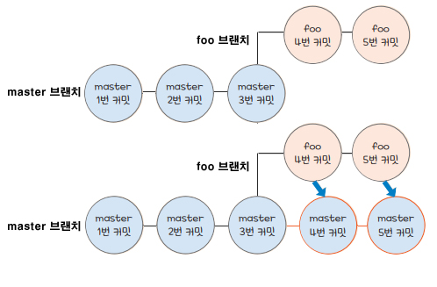
4.2 브랜치를 나누고, 합쳐보기
그림 4-40 | master 브랜치에 foo 브랜치 병합하기

Slide 83
4.2 브랜치를 나누고, 합쳐보기
브랜치 병합하기
변화가 없었던 브랜치가 마치 빨리 감기 하듯 업데이트되는 병합 기법을 빨리 감기 병합(fastforward merge)이라고 함

Slide 84
4.2 브랜치를 나누고, 합쳐보기
브랜치 병합하기
앞서 만든 환경을 다시 보자
foo 브랜치를 master 브랜치로 병합해 볼까?
먼저 master브랜치로 병합하려면 master 브랜치로 체크아웃해야 함

Slide 85
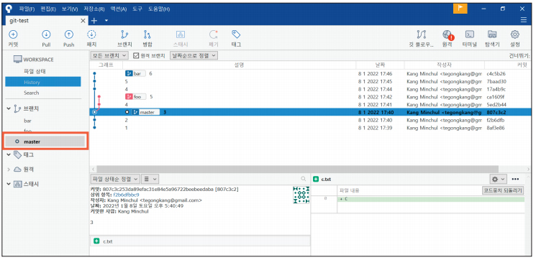
4.2 브랜치를 나누고, 합쳐보기
그림 4-41 | master 브랜치로 체크아웃하기

Slide 86
4.2 브랜치를 나누고, 합쳐보기
브랜치 병합하기
foo 브랜치에서 마우스 오른쪽 버튼을 클릭해 보자
현재 브랜치로 foo 병합이 있음
‘현재 브랜치’는 현재 체크아웃한 브랜치, 즉 master 브랜치를 말함
master 브랜치로 foo 브랜치를 병합해야 하니 이를 클릭

Slide 87
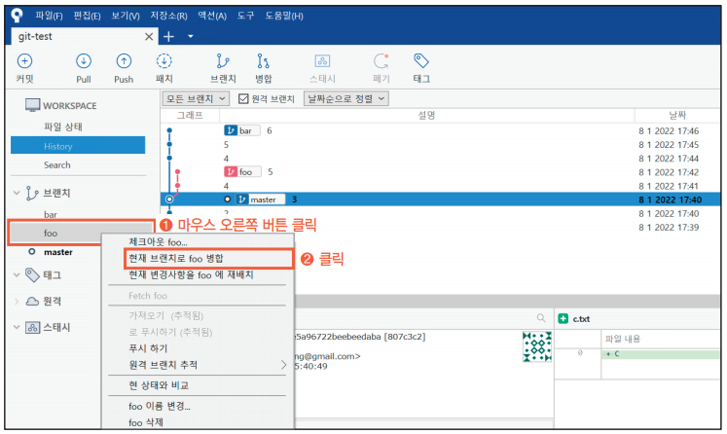
4.2 브랜치를 나누고, 합쳐보기
그림 4-42 | 현재 브랜치로 foo 브랜치 병합하기

Slide 88
4.2 브랜치를 나누고, 합쳐보기
브랜치 병합하기
‘병합 확정’ 창이 뜨면 확인을 클릭
이때 fast-forward가 가능해도 새 커밋으로 생성 항목은 체크하지 않음

Slide 89
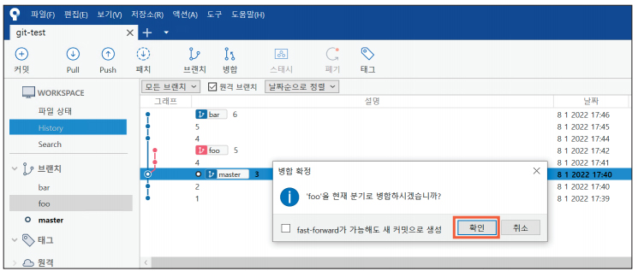
4.2 브랜치를 나누고, 합쳐보기
그림 4-43 | 병합 확정하기

Slide 90
4.2 브랜치를 나누고, 합쳐보기
브랜치 병합하기
foo 브랜치가 master 브랜치에 병합
결과는 다음과 같음
master 브랜치는 foo 브랜치와 같아졌음

Slide 91
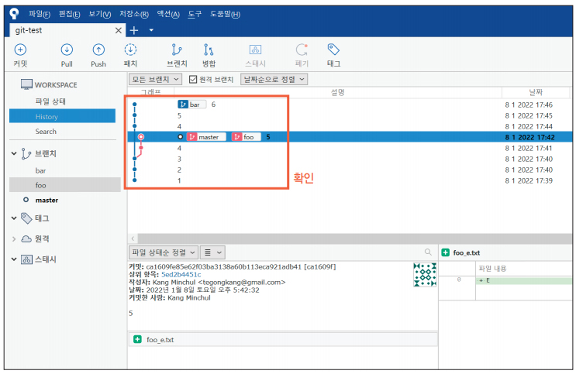
4.2 브랜치를 나누고, 합쳐보기
그림 4-44 | master 브랜치에 병합된 foo 브랜치

Slide 92
4.2 브랜치를 나누고, 합쳐보기
브랜치 병합하기
브랜치를 병합하고 나서 더 이상 브랜치에 남은 작업이 없다면 해당 브랜치를 삭제하는 것이 좋음
가령 foo 브랜치를 master 브랜치와 병합한 뒤 foo 브랜치에서 더는 작업하지 않을 예정이라면 병합 후 foo 브랜치를 삭제하는 것이 좋음
Foo 브랜치를 삭제해 볼까?
master 브랜치에 체크아웃되어 있는 상태로 foo 브랜치에서 마우스 오른쪽 버튼을 클릭한 후 foo 삭제를 클릭해 보자

Slide 93
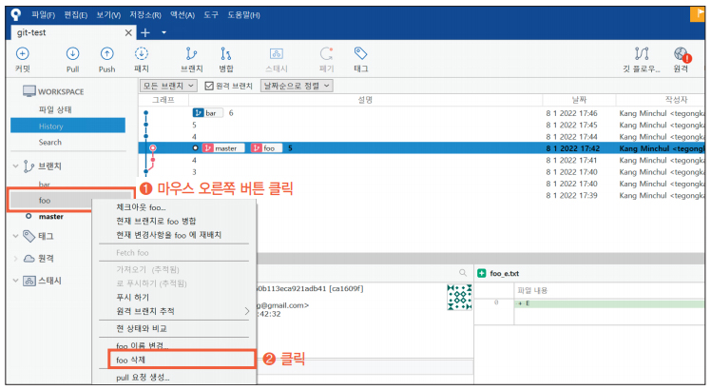
4.2 브랜치를 나누고, 합쳐보기
그림 4-45 | foo 브랜치에서 마우스 오른쪽 버튼 클릭하기

Slide 94
4.2 브랜치를 나누고, 합쳐보기
브랜치 병합하기
브랜치를 삭제하려면 삭제하려는 브랜치가 아닌 다른 브랜치에 체크아웃되어 있어야 함
즉, foo 브랜치를 삭제하려면 foo 브랜치가 아닌 master 브랜치 또는 bar 브랜치로 체크아웃되어 있어야 함

Slide 95
4.2 브랜치를 나누고, 합쳐보기
브랜치 병합하기
‘브랜치 삭제’ 창이 뜨면 확인을 클릭
강제 삭제 항목은 체크하지 않음

Slide 96
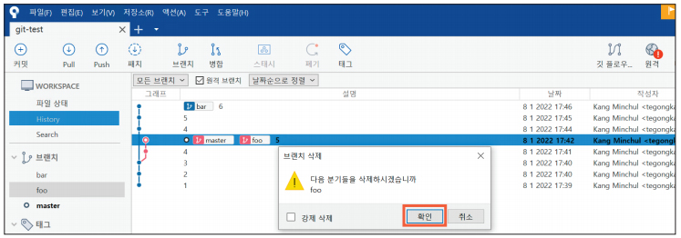
4.2 브랜치를 나누고, 합쳐보기
그림 4-46 | foo 브랜치 삭제하기

Slide 97
4.2 브랜치를 나누고, 합쳐보기
브랜치 병합하기
참고로 상단의 ‘브랜치’에서도 브랜치를 삭제할 수도 있음
‘브랜치 삭제’에서 삭제하려는 브랜치를 선택한 뒤 ‘브랜치 삭제’를 누르면 해당 브랜치는 삭제

Slide 98
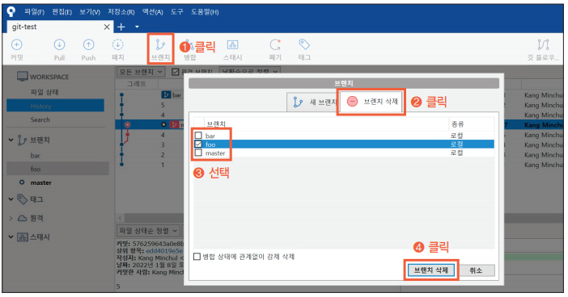
4.2 브랜치를 나누고, 합쳐보기
그림 4-47 | 상단의 ‘브랜치’에서 브랜치 삭제하기

Slide 99
4.2 브랜치를 나누고, 합쳐보기
브랜치 병합하기
foo 브랜치가 삭제된 결과는 다음과 같음

Slide 100
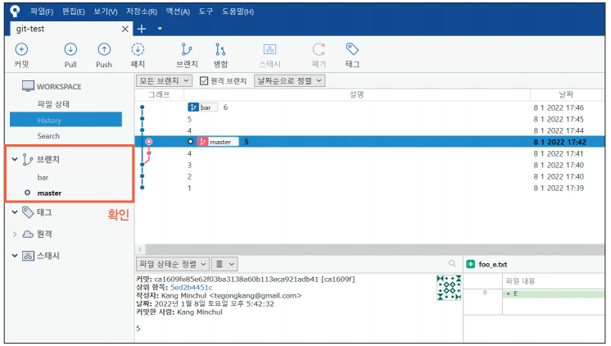
4.2 브랜치를 나누고, 합쳐보기
그림 4-48 | foo 브랜치 삭제 확인하기

Slide 101
4.2 브랜치를 나누고, 합쳐보기
브랜치 병합하기
이번에는 다른 방식으로 bar 브랜치를 병합해 보자
상단의 병합에서도 브랜치를 병합할 수 있음
이 또한 어렵지 않으니 차근차근 따라 해보자
master 브랜치로 체크아웃한 뒤 상단의 병합을 클릭해 보자

Slide 102
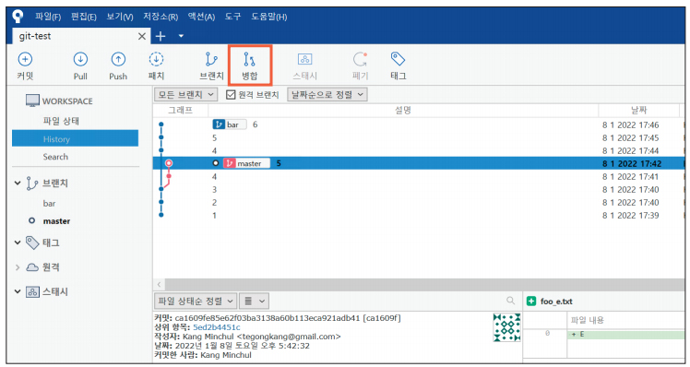
4.2 브랜치를 나누고, 합쳐보기
그림 4-49 | ‘병합’ 클릭하기

Slide 103
4.2 브랜치를 나누고, 합쳐보기
브랜치 병합하기
여기서 master 브랜치에 병합할 브랜치의 커밋을 클릭한 뒤 확인을 누르면 해당 커밋이 병합
가령 bar 브랜치의 4번 커밋을 master 브랜치로 병합하려면 4번 커밋을 클릭한 뒤 확인을 클릭

Slide 104
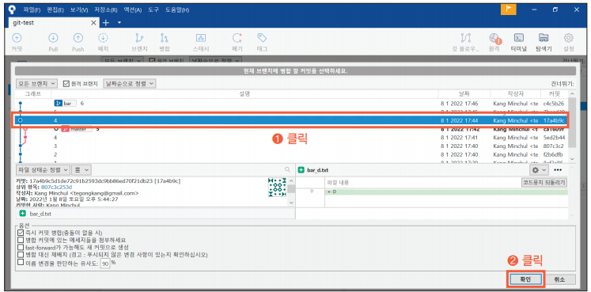
4.2 브랜치를 나누고, 합쳐보기
그림 4-50 | bar 브랜치의 4번 커밋을 master로 병합하기

Slide 105
4.2 브랜치를 나누고, 합쳐보기
브랜치 병합하기
master 브랜치에 bar 브랜치 4번 커밋이 병합
그래프가 조금 복잡함
Merge commit ‘<commit 해시>’ into master라는 새로운 커밋이 생성됐다는 것을 볼 수 있음

Slide 106
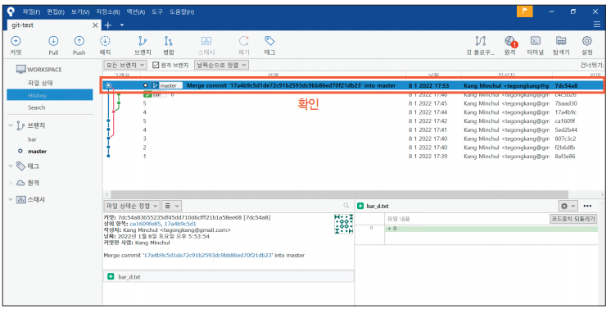
4.2 브랜치를 나누고, 합쳐보기
그림 4-51 | 빨리 감기 병합과 일반 병합

Slide 107
4.2 브랜치를 나누고, 합쳐보기
브랜치 병합하기
빨리 감기 병합이 아닌 병합, 다시 말해 다음 그림과 같이 bar 브랜치에는 없는 커밋이 master브랜치에 있고 master 브랜치에는 없는 커밋이 bar 브랜치에 있는 상태에서 두 브랜치를 병합할 때는 이렇듯 새로운 커밋이 생성

Slide 108
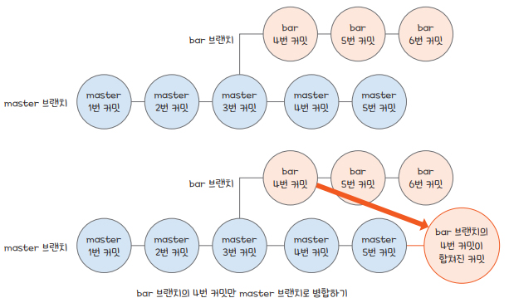
4.2 브랜치를 나누고, 합쳐보기
그림 4-52 | 빨리 감기 병합이 아닌 병합

Slide 109
4.2 브랜치를 나누고, 합쳐보기
브랜치 병합하기
탐색기에서 현재 파일 상태를 확인해 보자
bar 브랜치의 네 번째 커밋이었던 bar_d.txt 파일이 master 브랜치에 생성

Slide 110

4.2 브랜치를 나누고, 합쳐보기
그림 4-53 | 4번 커밋이 합쳐진 파일 상태

Slide 111
4.2 브랜치를 나누고, 합쳐보기
브랜치 병합하기
이번에는 bar 브랜치의 5번 커밋과 6번 커밋을 master 브랜치로 한 번에 병합해 볼까?
bar 브랜치의 6번 커밋을 클릭한 뒤 확인을 클릭

Slide 112

4.2 브랜치를 나누고, 합쳐보기
그림 4-54 | bar 브랜치의 5번, 6번 커밋을 master 브랜치로 병합하기

Slide 113
4.2 브랜치를 나누고, 합쳐보기
브랜치 병합하기
병합한 결과는 다음과 같음
이번에도 Merge branch ‘bar’ into master라는 새로운 커밋이 생성

Slide 114

4.2 브랜치를 나누고, 합쳐보기
그림 4-55 | bar 브랜치 병합 결과

Slide 115

4.2 브랜치를 나누고, 합쳐보기
브랜치 병합하기
이를 그림으로 표현하면 다음과 같음
그림 4-56 | bar 브랜치 병합 원리

Slide 116
4.2 브랜치를 나누고, 합쳐보기
브랜치 병합하기
foo 브랜치와 bar 브랜치를 모두 master 브랜치에 병합해 보았음
서로 다른 브랜치를 좌측의 브랜치에서 병합할 수도 있고, 상단의 병합에서 병합할 수도 있다는 것 또한 학습

Slide 117

4.2 브랜치를 나누고, 합쳐보기
브랜치 병합하기
탐색기에서 master 브랜치의 파일 상태를 확인해보면 foo 브랜치에서 생성했던 파일들과 bar브랜치에서 생성했던 파일들이 모두 잘 추가되어 있는 걸 알 수 있음
그림 4-57 | foo 브랜치, bar 브랜치 병합 결과

Slide 118
4.3 충돌 해결하기
충돌 해결하기
브랜치를 병합하는 과정은 생각보다 순탄치 않을 수 있음
앞에서는 브랜치가 한 번에 성공적으로 합쳐졌지만 그렇지 못한 상황, 즉 충돌이 발생하는 경우도 있기 때문임
충돌이란 병합하려는 두 브랜치가 서로 같은 내용을 다르게 수정한 상황을 의미
충돌이 발생하면 브랜치가 한 번에 병합되지 못함
충돌은 여럿이 협업하여 개발할 때 빈번히 발생하므로 언제 발생하고, 어떻게 해결할 수 있는지 꼭 알아야 함

Slide 119

4.3 충돌 해결하기
충돌 해결하기
가령 master 브랜치에서 foo 브랜치가 뻗어나왔다고 하자
master 브랜치는 a.txt 파일의 첫 번째 줄을 B로 수정한 다음 커밋했고, foo 브랜치는 a.txt 파일의 첫 번째 줄을 C로 수정한 다음 커밋했음
그림 4-58 | 같은 내용을 다르게 수정한 master 브랜치와 foo 브랜치

Slide 120
4.3 충돌 해결하기
충돌 해결하기
이런 상황에서 foo 브랜치를 master 브랜치에 병합한다면 a.txt 파일에는 어떤 내용을 저장해야 할까?
master 브랜치를 따라 B라고 저장해야 할까?
아니면 foo 브랜치를 따라 C라고 저장해야 할까?
답은 깃도 모른다
이런 상황에서 깃은 어떤 브랜치의 내용을 반영해야 할지 판단할 수 없음
이처럼 같은 내용을 다르게 수정한 두 브랜치를 병합하는 상황을 충돌이 발생했다고 함

Slide 121

4.3 충돌 해결하기
그림 4-59 | 충돌이 발생한 master 브랜치와 foo 브랜치

Slide 122
4.3 충돌 해결하기
충돌 해결하기
충돌이 발생하면 최종적으로 어떤 브랜치의 내용을 반영할지 여러분이 직접 선택해야 함
충돌을 직접 발생시키고 이를 해결하는 과정을 실습해 보자

Slide 123
4.3 충돌 해결하기
브랜치 충돌시키기
임의의 로컬 저장소를 만들고 master 브랜치에 A가 저장된 a.txt 파일을 만든 뒤 이를 커밋
커밋 메시지는 first로 하겠음

Slide 124

4.3 충돌 해결하기
그림 4-60 | 첫 번째 커밋 만들기

Slide 125
4.3 충돌 해결하기
브랜치 충돌시키기
새로운 브랜치를 생성
브랜치 이름은 foo로 하겠음

Slide 126

4.3 충돌 해결하기
그림 4-61 | foo 브랜치 만들기

Slide 127
4.3 충돌 해결하기
브랜치 충돌시키기
생성한 foo 브랜치로 체크아웃
a.txt 파일에 적힌 A를 foo로 변경한 뒤 커밋
커밋 메시지는 foo로 하겠음

Slide 128

4.3 충돌 해결하기
그림 4-62 | foo 브랜치에서 a.txt 파일 변경하기

Slide 129
4.3 충돌 해결하기
브랜치 충돌시키기
master 브랜치로 체크아웃
a.txt 파일에 적힌 A를 master로 변경한 뒤 커밋
커밋 메시지는 master로 하겠음

Slide 130

4.3 충돌 해결하기
그림 4-63 | master 브랜치에서 a.txt 파일 변경하기

Slide 131
4.3 충돌 해결하기
브랜치 충돌시키기
자, 현재 foo 브랜치와 master 브랜치는 같은 내용을 다르게 수정한 상태
foo 브랜치는 a.txt 파일을 foo로 변경한 뒤 커밋했고, master 브랜치는 a.txt 파일을 master로 변경한 뒤 커밋
이 상태에서 두 브랜치를 병합하면 충돌이 발생
master 브랜치로 foo브랜치를 병합해 볼까?
master 브랜치로 체크아웃한 상태로 foo 브랜치에서 마우스 오른쪽 버튼을 클릭한 후 현재 브랜치로 foo 병합을 클릭

Slide 132

4.3 충돌 해결하기
그림 4-64 | master 브랜치에 foo 브랜치 병합하기

Slide 133

4.3 충돌 해결하기
브랜치 충돌시키기
‘병합 확정’ 창에서 확인을 클릭
그림 4-65 | 병합 확정하기

Slide 134
4.3 충돌 해결하기
브랜치 충돌시키기
바로 병합되지 않고 ‘충돌 병합’ 창이 뜸
충돌이 발생했으니 이 충돌을 해결하라는 의미
닫기를 클릭

Slide 135

4.3 충돌 해결하기
그림 4-66 | 병합 과정에서 충돌 발생

Slide 136
4.3 충돌 해결하기
브랜치 충돌시키기
충돌이 발생하면 다음과 같이 커밋하지 않은 변경사항이 생기고, 스테이지에 올라가지 않은 파일과 스테이지에 올라간 파일 항목에는 충돌이 발생한 파일이 추가

Slide 137

4.3 충돌 해결하기
그림 4-67 | 충돌 발생 직후

Slide 138
4.3 충돌 해결하기
충돌 해결하기
브랜치를 병합하는 과정에서 충돌이 발생했을 경우, 충돌이 발생한 파일들의 충돌을 해결한 뒤 다시 커밋해야만 브랜치가 올바르게 병합
이때 충돌을 해결한다는 말은 무슨 뜻일까?
충돌이 발생한 이유는 병합하려는 두 브랜치가 같은 내용을 서로 다르게 수정했기 때문임
따라서 충돌이 발생하면 충돌이 발생한 두 브랜치 중 어떤 브랜치의 내용을 병합 결과에 반영할지를 여러분이 직접 선택
이렇게 같은 내용을 다르게 수정한 브랜치 중 어떤 브랜치 내용을 최종적으로 반영할지를 직접 선택하는 것을 ‘충돌을 해결한다’고 함

Slide 139
4.3 충돌 해결하기
충돌 해결하기
스테이지에 올라가지 않은 파일 속 a.txt 파일을 클릭해 보자
우측 하단을 보면 a.txt 파일이 갑자기 이상하게 수정되어 있음
전혀 당황할 필요가 없음
앞으로 여러분이 깃으로 버전을 관리하며 자주 보게 될 화면

Slide 140

4.3 충돌 해결하기
그림 4-68 | a.txt 파일의 충돌

Slide 141
4.3 충돌 해결하기
충돌 해결하기
충돌이 발생한 파일에는 <<<<<<<, >>>>>>>, ======= 기호가 표기
이 기호는 일종의 영역 표기
======= 기호를 기준으로 윗부분(그림 4-68에서 붉은색 박스)은 HEAD가 가리키는 브랜치, 즉 현재 체크아웃한 브랜치의 내용이 적혀 있고, 아랫부분(그림 4-68에서 파란색 박스)은 병합하려는 브랜치, 즉 foo 브랜치의 내용이 적혀 있음
이는 <<<<<<< 기호와 ======= 기호 사이의 내용을 선택할지, ======= 기호와 >>>>>>> 기호 사이의 내용을 선택할지 고르라는 표기
여러분은 이 두 영역 중 반영할 부분을 직접 선택해 충돌을 해결해야 함

Slide 142
4.3 충돌 해결하기
충돌 해결하기
그럼 master(HEAD) 브랜치의 내용과 foo 브랜치의 내용 중 어떤 내용을 병합에 반영할까?
이번 실습에서는 master 브랜치의 내용을 반영하겠음
충돌이 발생한 파일, 즉 스테이지에 올라가지 않은 파일 항목에 있는 a.txt 파일에서 마우스 오른쪽 버튼을 클릭
충돌 해결을 클릭하면 ‘내것’을 이용해 해결 항목과 ‘저장소’것을 사용하여 해결 항목이 있음
전자는 현재 체크아웃된 브랜치(HEAD, master 브랜치)의 내용을 병합에 반영하겠다는 의미이고, 후자는 병합하려는 브랜치(foo 브랜치)의 내용을 병합에 반영하겠다는 의미

Slide 143
4.3 충돌 해결하기
충돌 해결하기
이번 실습에서는 master 브랜치를 병합 결과로 반영할 예정이므로 ‘내것’을 이용해 해결을 클릭하겠음

Slide 144

4.3 충돌 해결하기
그림 4-69 | master 브랜치의 내용으로 충돌 해결하기

Slide 145
4.3 충돌 해결하기
충돌 해결하기
foo 브랜치의 내용을 병합 결과로 반영하고 싶다면 ‘‘저장소’것을 사용하여 해결’을 클릭

Slide 146
4.3 충돌 해결하기
충돌 해결하기
‘한쪽을 사용해서 충돌 해결하시겠습니까?’ 창에 다음과 같은 메시지가 나옴
이 메시지를 잘 보면 커밋 해시가 적혀 있음
333a6a3… 이 해시는 master 브랜치의 최신 커밋 해시
즉, 이 메시지는 ‘충돌이 발생한 a.txt 파일에 master브랜치의 최신 커밋 내용을 반영하겠다’는 의미
확인을 누름

Slide 147

4.3 충돌 해결하기
그림 4-70 | 충돌 해결 메시지

Slide 148
4.3 충돌 해결하기
충돌 해결하기
충돌이 발생한 파일을 담고 있던 커밋하지 않은 변경사항이 사라짐
충돌이 해결된 것

Slide 149

4.3 충돌 해결하기
그림 4-71 | 충돌 해결 직후

Slide 150
4.3 충돌 해결하기
충돌 해결하기
충돌을 해결했다고 해서 브랜치 병합이 끝난 것이 아님
브랜치 병합을 끝내려면 충돌을 해결한 뒤 다시 커밋해야 함
파일 상태로 들어가 보자
다음과 같이 커밋 메시지가 자동으로 기입되어 있고, 커밋이 활성화되어 있음
커밋을 클릭해 보자

Slide 151

4.3 충돌 해결하기
그림 4-72 | 충돌 해결 후 커밋하기

Slide 152
4.3 충돌 해결하기
충돌 해결하기
History에서 충돌이 발생했던 foo 브랜치가 성공적으로 병합된 것을 확인할 수 있음
A.txt 파일 내용도 master 브랜치의 내용으로 업데이트

Slide 153

4.3 충돌 해결하기
그림 4-73 | 충돌 해결 후 병합 완료

Slide 154
4.3 충돌 해결하기
충돌 해결하기
같은 내용을 다르게 수정한 브랜치를 병합하면 충돌이 발생
충돌이 발생하면 ======= 기호를 기준으로 나누어진 <<<<<<< 기호와 >>>>>>> 기호 사이의 코드 중 무엇을 반영할지 선택
그런 다음 다시 커밋하면 성공적으로 병합할 수 있음

Slide 155
4.3 충돌 해결하기
충돌 해결하기
충돌이 발생했을 때 대처법
1. 충돌을 해결(어떤 브랜치의 내용을 반영할지 직접 선택)
2. 다시 커밋

Slide 156
4.4 브랜치 재배치하기
브랜치 재배치하기
브랜치의 재배치는 rebase라고 함
브랜치의 재배치는 예를 보며 이해하는 것이 좋음
다음과 같은 상황을 가정해 보자
master 브랜치의 두 번째 커밋에서 foo 브랜치가 뻗어나왔고, 각 브랜치에 커밋이 여러 개 쌓여 있음

Slide 157

4.4 브랜치 재배치하기
그림 4-74 | 브랜치 재배치 전 master 브랜치와 foo 브랜치

Slide 158
4.4 브랜치 재배치하기
브랜치 재배치하기
이 상황에서 그림 4-75와 같이 foo 브랜치를 네 번째 커밋에서 뻗어나오도록 변경
브랜치가 뻗어나온 기준점을 변경하는 것을 브랜치의 재배치, rebase라고 함

Slide 159
4.4 브랜치 재배치하기
그림 4-75 | 브랜치 재배치 후 master 브랜치와 foo 브랜치

Slide 160
4.4 브랜치 재배치하기
브랜치 재배치하기
이를 위해 우선 그림 4-74와 동일한 상황을 만들겠음
master 브랜치에 A가 저장된 a.txt 파일을 만들어 이를 첫 번째 커밋으로 만들고, B가 저장된 b.txt 파일을 만들어 이를 두 번째 커밋으로 만듦
커밋 메시지는 각각 1과 2로 하겠음

Slide 161

4.4 브랜치 재배치하기
그림 4-76 | master 브랜치에 커밋 두 개 만들기

Slide 162

4.4 브랜치 재배치하기
브랜치 재배치하기
여기서 foo라는 새로운 브랜치를 만든 뒤 체크아웃
그림 4-77 | foo 브랜치 만들기

Slide 163
4.4 브랜치 재배치하기
브랜치 재배치하기
foo 브랜치에는 C가 저장된 foo_c.txt 파일을 만들어 이를 세 번째 커밋으로 만들고, D가 저장된 foo_d.txt 파일을 만들어 이를 네 번째 커밋으로 만듦
커밋 메시지는 각각 3과 4로 하겠음

Slide 164

4.4 브랜치 재배치하기
그림 4-78 | foo 브랜치에서 커밋 두 개 추가로 만들기

Slide 165
4.4 브랜치 재배치하기
브랜치 재배치하기
master 브랜치로 체크아웃
C가 저장된 c.txt 파일을 만들어 이를 master 브랜치의 세 번째 커밋으로 만들고, D가 저장된 d.txt 파일을 만들어 이를 네 번째 커밋으로 만듦
커밋 메시지는 각각 3과 4로 하겠음

Slide 166

4.4 브랜치 재배치하기
그림 4-79 | master 브랜치에서 커밋 두 개 추가하기

Slide 167
4.4 브랜치 재배치하기
브랜치 재배치하기
앞에서 본 그림 4-74와 동일한 상황이 됐음
이제 foo 브랜치를 그림 4-75와 같이 재배치하겠음
브랜치를 재배치하려면 재배치하려는 브랜치로 체크아웃해야 함
foo브랜치로 체크아웃

Slide 168

4.4 브랜치 재배치하기
그림 4-80 | foo 브랜치로 체크아웃하기

Slide 169
4.4 브랜치 재배치하기
브랜치 재배치하기
재배치하려는 브랜치의 커밋에 마우스 오른쪽 버튼을 클릭
master 브랜치의 4번 커밋으로 브랜치를 재배치할 예정이므로 master의 네 번째 커밋에서 마우스 오른쪽 버튼을 클릭 후 재배치를 클릭

Slide 170

4.4 브랜치 재배치하기
그림 4-81 | 재배치하려는 브랜치의 커밋에서 ‘재배치’ 클릭하기

Slide 171

4.4 브랜치 재배치하기
브랜치 재배치하기
‘재배치 확인’ 창에서 확인을 클릭
그림 4-82 | ‘확인’ 클릭하기

Slide 172
4.4 브랜치 재배치하기
브랜치 재배치하기
다음과 같이 foo 브랜치가 master 브랜치의 네 번째 커밋으로 재배치
기존에는 master 브랜치의 2번 커밋에서 뻗어나왔던 foo 브랜치가 이제는 master의 4번 커밋에서 뻗어나오게 기준점이 이동한 것

Slide 173

4.4 브랜치 재배치하기
그림 4-83 | 재배치 완료

Slide 174
4.4 브랜치 재배치하기
브랜치 재배치하기
브랜치를 재배치하는 과정에서도 충돌이 발생할 수 있음
충돌이 발생한다면 당황하지 말고 앞에서 학습한 대로 충돌을 해결하면 됨

